Slide 1
10 самых известных космонавтов и их рекорды
Муниципальное бюджетное дошкольное образовательное учреждение «Детский сад № 2 «Аленушка»
Воспитатель Щербакова Татьяна Владимировна

Slide 2
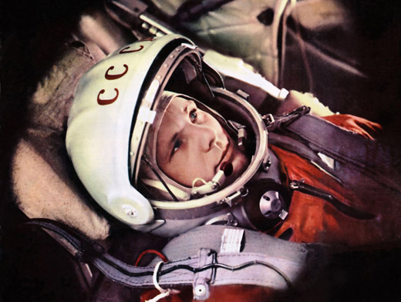
Самый первый в истории человечества космонавт Юрий Гагарин отправился покорять космос 12 апреля 1961 года на корабле «Восток-1». Его полет продлился 108 минут. Гагарин был удостоен звания Герой Советского Союза. Кроме того, его наградили «Волгой» с номерами 12-04 ЮАГ — это дата совершенного полета и инициалы первого космонавта

Slide 3
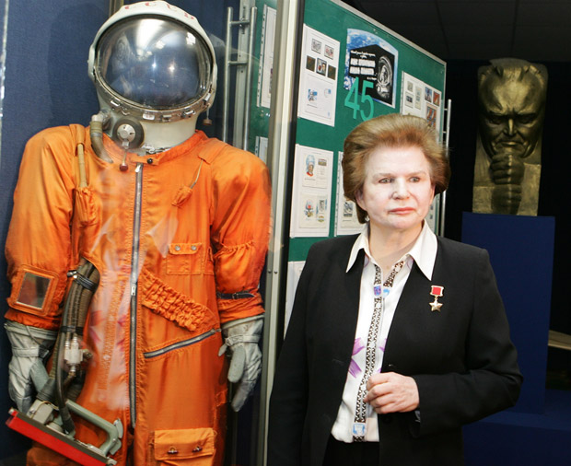
Первая женщина-космонавт Валентина Терешкова совершила полет в космос 16 июня 1963 года на корабле «Восток-6». Кроме того, Терешкова — единственная женщина, совершившая одиночный полет, все остальные летали только в составе экипажей

Slide 4
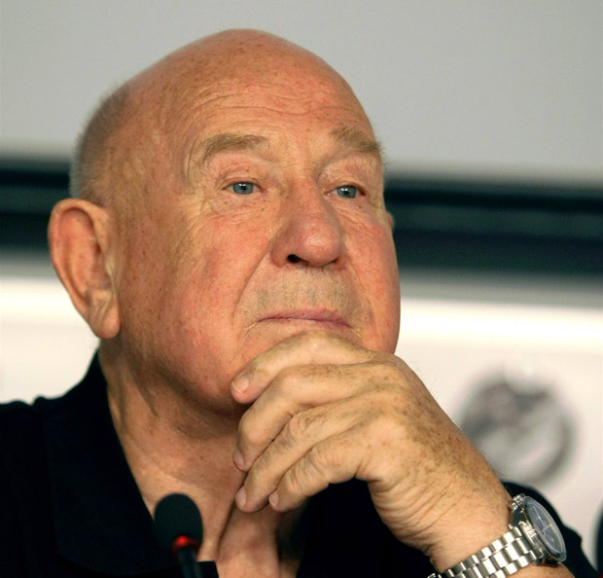
Алексей Леонов — первый человек, который вышел в открытый космос 18 марта 1965 года. Продолжительность первого выхода составила 23 минуты, из которых вне корабля космонавт пробыл 12 минут. Во время пребывания в открытом космосе его скафандр разбух и препятствовал возвращению обратно в корабль. Войти космонавту удалось только после того, как Леонов стравил из скафандра лишнее давление, при этом залез он внутрь корабля вперед головой, а не ногами, как полагалось по инструкции

Slide 5
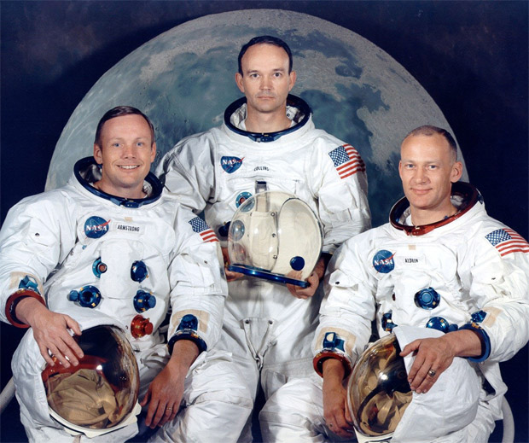
Первым на лунную поверхность ступил американский астронавт Нил Армстронг 21 июля 1969 года в 2 часа 56 минут по Гринвичу. Спустя 15 минут к нему присоединился Эдвин Олдрин. Всего на Луне космонавты провели два с половиной часа.
Слева направо, Нил Армстронг, командир, Майкл Коллинз, пилот командного модуля, и Эдвин Э. Олдрин младший, пилот лунного модуля

Slide 6
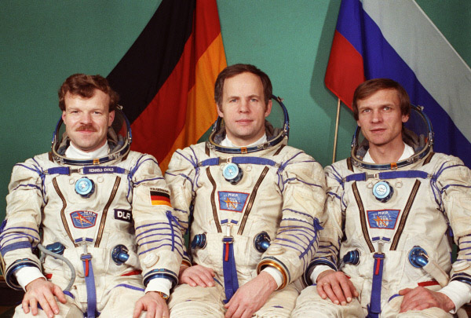
По числу выходов в открытый космос мировой рекорд принадлежит российскому космонавту Анатолию Соловьеву. Он совершил 16 выходов общей продолжительностью более 78 часов. Суммарный налет Соловьева в космосе составил 651 сутки.
ЦЕНТР ПОДГОТОВКИ КОСМОНАВТОВ имени Ю. Гагарина. Экипаж-дублер (слева направо): германский космонавт Р. Эвалд, командир экипажа А. Соловьев, бортинженер С. Авдеев.

Slide 7
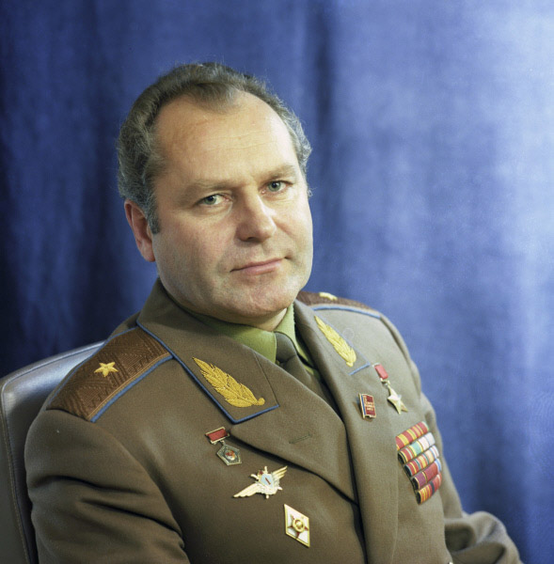
Самым молодым космонавтом является Герман Титов, на момент полета ему было 25 лет. Кроме того, Титов также является вторым советским астронавтом в космосе и первым человеком, совершившим длительный (более суток) космический полет. Полет длительностью 1 день 1 час космонавт совершил с 6 на 7 августа 1961 года

Slide 8
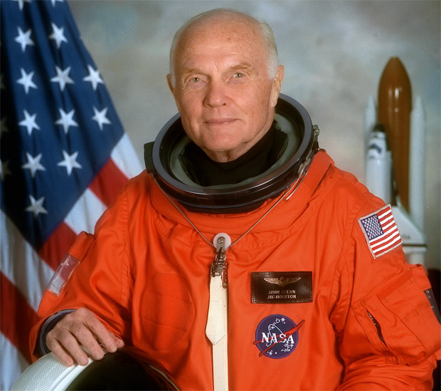
Самым пожилым космонавтом, совершившим космический полет, считается американец Джон Гленн. Ему было 77 лет, когда он участвовал в полете на корабле «Дискавери STS-95» в октябре 1998 года. Кроме того, Гленн установил своего рода уникальный рекорд – перерыв между полетами в космос у него составил 36 лет (первый раз он был в космосе в 1962 году)

Slide 9
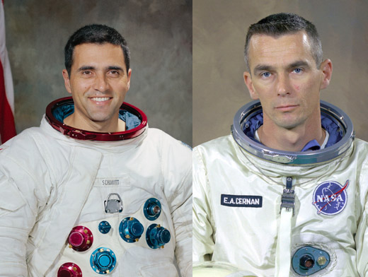
Дольше всех на Луне пробыли американские астронавты Харрисон Шмит и Юджин Сернан в составе экипажа «Apollo 17» в 1972 году. Всего космонавты находились на поверхности земного спутника 75 часов. За это время они совершили три выхода на лунную поверхность общей продолжительностью 22 часа. Они были последними, кто побывал на Луне, и, по некоторым данным, оставили на Луне небольшой диск с надписью «Здесь человек завершил первый этап освоения Луны, декабрь 1972 года»

Slide 10
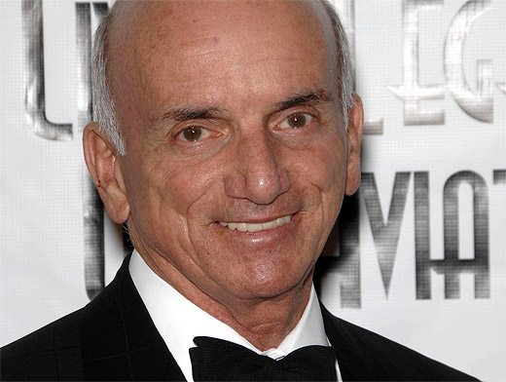
Первым космическим туристом стал американский мультимиллионер Деннис Тито, который отправился в космос 28 апреля 2001 года. При этом де-факто первым туристом считается японский журналист Тоёхиро Акияма, за полет которого в декабре 1990 года заплатила Токийская телевизионная компания. Вообще, космическим туристом не может считаться человек, полет которого оплачивала какая-либо организация

Slide 11
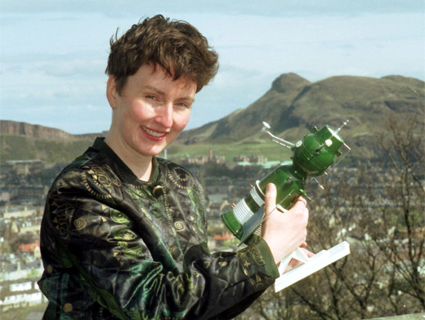
Первым космонавтом Великобритании стала женщина – Хелена Шармен (Helen Sharman), которая отправилась в полет 18 мая 1991 года в составе экипажа «Союз ТМ-12». Она считается единственным космонавтом, летавшим в космос в качестве официального представителя Великобритании, все остальные имели помимо британского гражданство другой страны. Интересно, что до того как стать космонавтом, Шармен работала химиком-технологом на кондитерской фабрике и откликнулась на обращение о конкурсном отборе участников космического полета в 1989 году. Из 13 000 участников выбрали именно её, после чего она приступила к тренировкам в подмосковном Звездном городке

Slide 12
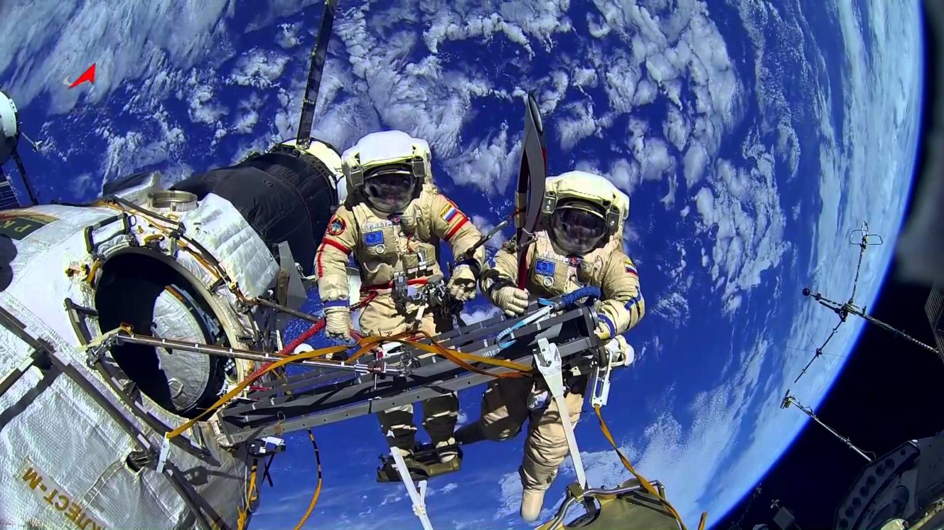
В космосе так здорово!
Звёзды и планеты
В чёрной невесомости
Медленно плывут!
В космосе так здорово!
Острые ракеты
На огромной скорости
Мчатся там и тут!
Так чудесно в космосе!
Так волшебно в космосе!
В настоящем космосе
Побывал однажды!
В настоящем космосе!
В том, который видел сквозь,
В том, который видел сквозь
Телескоп бумажный!

